Slide 1
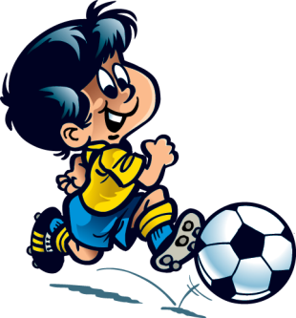
Здоровьесберегающая деятельность (физкультурно-оздоровительная работа) в современном детском саду.
Выполнила:
Крутикова И.В.
Воспитатель 1КК,
МБДОУ «Детский сад № 49 общеразвивающего вида»,
Свердловская облась, г. Полевской

Slide 2
Организация и анализ физкультурно-оздоровительной работы:
Утренняя гимнастика – традиционная, ритмическая, игровая, сюжетная, с использованием полосы препятствий, с использование простейших тренажеров, бег – ежедневно в помещении или на открытом воздухе.
Правильно подобранные комплексы физических упражнений, растормаживают нервную систему детей после сна, активизируют деятельность всех внутренних органов и систем, повышают физиологические процессы обмена, увеличивают возбудимость коры головного мозга, а также реактивность всей центральной нервной системы.
НОД – Традиционное (классическое занятие) – круговая тренировка; занятие тренировочного типа для отработки определённых движений или упражнений; комплексное занятие, объединенное одним игровым сюжетом и включающее задания по развитию речи и музыкального номера; обучающее занятие, на котором разучиваются новые упражнения; занятия-соревнования, построенное на командных играх и играх-эстафетах; двигательные рассказы; сюжетно-игровые занятия; занятия ритмической гимнастикой; самостоятельное занятие по интересам; занятие с использованием тренажёров; контрольное занятие, направленное на выявление отставания в развитии моторики ребёнка и пути их устранения.
– 3 раза в неделю, одно занятие на улице. Способствует совершенствованию психических свойств ребёнка, его всестороннему развитию.

Slide 3
Двигательная разминка – Состоит из 3-4 игровых упражнений, а также произвольных движений детей с использованием разнообразных пособий – скакалок, кегле, мячей, обручей, ракеток. В конце проводятся различные дыхательные упражнения - ежедневно, во время большого перерыва между занятиями.
Назначение двигательной разминки заключается в предотвращении утомления у детей и снятия эмоционального и физического напряжения в процессе умственной деятельности.
Дыхательная гимнастика занимает важное место в оздоровлении детей. Из-за малой подвижности, плохих экологических условий, не правильного образа жизни, дети часто страдают хроническими болезнями дыхательных путей (ринит, тонзиллит, аденоид). Это приводит к тому, что дети начинают дышать ртом, что в свою очередь приводит к заболеваниям горла, легких, бронхов. Дыхательная гимнастика направлена на то, чтобы научить детей вдыхать носом, удлинять выдох. Это помогает улучшить процесс дыхания, очистить органы дыхания, обеспечит возможность правильного вдоха.
Правильное дыхание стимулирует работу сердца, мозга, нервной системы.
Регулярные занятия дыхательной гимнастикой способствуют профилактике болезней дыхательных путей, воспитанию правильного речевого дыхания, тренировке дыхательной мускулатуры, улучшает мозговое кровообращение.

Slide 4
Физкультминутка – Упражнения общеразвивающего воздействия, подвижная игра, дидактическая игра с разными движениями, танцевальные движения и игровые упражнения. Действие может сопровождаться текстовкой. - Проводится воспитателем по мере необходимости во время НОД.
Цель проведения физкультурной минутки – повысить или удержать умственную работоспособность детей на занятиях (по счету, развитию речи и т. п.), обеспечить кратковременный активный отдых для дошкольников во время занятий, когда значительную нагрузку испытывают органы зрения и слуха; мышцы туловища, особенно спины, находящиеся в статическом состоянии; мышцы кисти работающей руки.
Динамический час - подвижные игры с разной интенсивностью; игры-эстафеты; сюжетные двигательные задания; командные спортивные игры; самостоятельные занятия детей на комплексах и тренажёрах, и др. Отсутствие строгой регламентации, учет интересов и желания детей в выборе упражнений, пособий и игр.
Активизация двигательной деятельности детей; развитие двигательных способностей: ловкости, силы, выносливости; развитие коммуникативных качеств. Динамический час необходим для формирования двигательных навыков.

Slide 5
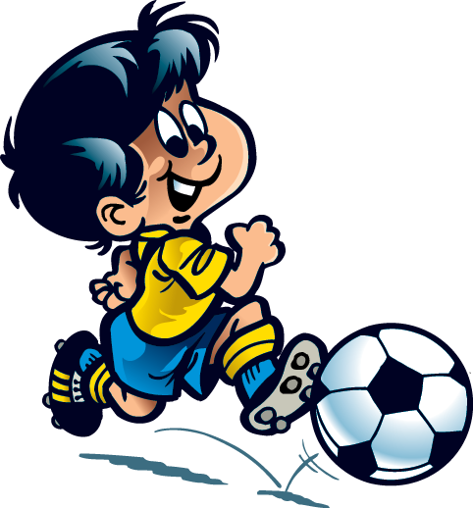
Бодрящая гимнастика после дневного сна - разминка в постели; О.Р.У.; подвижные игры и танцевальные движения; релаксационные упражнения; «дорожка здоровья» (солевая дорожка, массажные коврики, перепрыгивание через различные предметы). – Ежедневно.
Гимнастика после сна позволяет пробудить организм, нормализовать кровообращение, снять вялость и сонливость, быстрее прийти в бодрое состояние и настроение.
Прогулки-походы - переход к месту отдыха с преодолением различных естественных препятствий; наблюдение в природе и сбор различного материала; беседа с использованием художественного слова и различных слов к детям; выполнение имитационных движений (подражание действиям птиц, насекомых, зверей); подвижные и дидактические игры; физкультурное занятие или комплекс игр и физкультурных упражнений; комплекс упражнений общеразвивающего воздействия, проводимый в игровой форме; упражнения на природной полосе препятствий; самостоятельные игры; игровые упражнения, подобранные с учётом уровня развития двигательной активности детей. - 2-3 раза в месяц. В первой половине дня за счет времени, отведенного на утреннюю прогулку и физкультурное занятие.
Одной из задач прогулок-походов является совершенствование движений в естественных условиях, обогащение двигательного опыта детей.

Slide 6
Логоритмическая гимнастика - дыхательная гимнастика; пальчиковая гимнастика; подвижная игра; общеразвивающие игры; массаж и самомассаж; психотерапия; музыкотерапия. - Используется на физкультурных и музыкальных занятиях, на утренней гимнастике, во время физкультминуток, гимнастике после дневного сна, в подвижных играх, во время прогулок, а также на физкультурных праздниках и досугах. Включение в разные виды занятий по физической культуре считалок, поговорок, загадок способствуют формированию звуковой культуры речи и развитию интереса детей к разным движениям.
Логоритмика – одно из наиболее эффективных средств речевого оздоровления, музыкально-ритмического и физического воспитания детей дошкольного возраста. Ее цели и задачи очень велики. Это - приобретение и формирование двигательных умений и навыков посредством ритмических движений, согласованных со словами и музыкальным сопровождением.
Самостоятельная двигательная деятельность - разнообразие видов и способов движений с различными игрушками, пособиями; парные и совместные игры; показ новых движений и игр; показ вариативного использование спортивного инвентаря; совместное строительство «полосы препятствия»; сюжетно-ролевые игры. - Ежедневно под руководством воспитателя (в помещении или на открытом воздухе).
В ходе самостоятельной двигательной деятельности ребенок пробует свои силы, проявляет инициативу, закрепляет умения и удовлетворяет естественные потребности в движении.

Slide 7
Подвижные игры и физические упражнения на прогулке - активные двигательные действия, обусловленные сюжетом и правилами игры; самостоятельные, групповые, совместные игры; игры малой подвижности; игры с элементами спортивных упражнений, на развитие ловкости, быстроты движений, скорости, внимания, координации; игры с предметами; преодоление полосы препятствий; подвижные игры соревновательного характера, игры-эстафеты. - Ежедневно во время утренней прогулки, подгруппами, подобранными с учётом уровня двигательной активности детей.
Оказывает благотворное влияние на общее состояние здоровья детей: улучшается аппетит, укрепляется нервная система, повышается сопротивление организма к различным заболеваниям.
Оздоровительный бег - бессистемная пробежка вокруг детского сада или спортивной площадки; спортивная ходьба. - Два раза в неделю во время утренней прогулки.
Бег – эффективное средство развития многих функций организма: приводит в форму все группы мышц; тренирует сердечнососудистую систему; укрепляет иммунную систему, центральную нервную систему; способствует закаливанию; развивает личные качества, такие как самоконтроль, целеустремлённость, выносливость.

Slide 8
Индивидуальная работа по развитию движений - игровые упражнения индивидуально характера на развитие быстроты, скорости; элементы спортивных упражнений. - Ежедневно (во время дневной и утренней прогулки).
Учить детей сохранять правильную осанку, способствовать пропорциональному развитию всех групп мышц. Приобщать детей к здоровому образу жизни.
Неделя здоровья - беседы, спортивные игры, обсуждения, соревнования, спортивные развлечения; выпуск газет на тему ЗОЖ; консультации для родителей. - 2-3 раза в год.
Пропаганда здорового образа жизни среди родителей способствует тому, что они стараются больше внимания уделять своему здоровью и здоровью своих детей: занимаются с ними физкультурой, выполняют элементарные самомассажи, корригирующую гимнастику, записывают детей в спортивные секции.
Физкультурный досуг - спортивно-театрализованное развлечение; сюжетная игра; игровое занятие по русской народной сказке; игра- путешествие. - 2-3 раза в месяц. Одна из наиболее эффективных форм активного отдыха. Повышает интерес к занятиям, оказывает благотворное воздействие на организм ребёнка, закрепляет двигательные умения и навыки, развивает быстроту, ловкость, выдержку, внимание, смелость, упорство, организованность, способствует воспитанию чувства коллективизма, дружбы.

Slide 9
Физкультурно-спортивные праздники - весёлые старты; малые олимпийские игры; развлечения. - 2-3 раза в год (на открытом воздухе или в зале).
Способствует совершенствованию двигательных умений детей, формированию у них интереса и потребности в занятиях физическими упражнениями.
Участие родителей в физкультурно-оздоровительных, массовых мероприятиях детского сада - анкетирование родителей: «Сотрудничество детского сада и семьи при проведении физкультурных мероприятий»; сбор сведений о составе семьи и проживающих вместе, анализ медкарт и мониторинг уровня психофизического развития каждого ребёнка; создание родительских уголков, папок-передвижек «Здоровый ребёнок»; спортивные соревнования «Папа, мама и я – спортивная семья»; физкультурные досуги по ОБЖ. - Во время подготовки и проведения физкультурных досугов, праздников, неделя здоровья, туристических походов, посещение открытых занятий.
Осуществление на деле, а не на словах индивидуального и дифференцированного подхода к родителям по существу и есть основной принцип работы ДОУ с семьёй!
Даже самая современная физкультурно-оздоровительная работа в ДОУ не принесёт положительных результатов, если она не будет реализована совместно с семьёй!
«Сотрудничество – надолго оставшееся богатство не только для родителя ребёнка, но и для общества в целом». Э. Эриксон.

Slide 10
Спасибо за внимание

